Slide 1

Моя профессия - секретарь
ГАПОУ КО «Калужский колледж экономики и технологий»
Выполнила студентка
Группы Д-21
Кептюха Анастасия
Калуга, 2020

Slide 2

Офис может работать без шефа, но не без секретаря
Джейн Фонда
Секретарь – это административный офисный работник, имеющий широкий функционал от помощи руководителю до обеспечения жизнедеятельности офиса.
Секретарей именуют «фильтрами», это отражает суть их работы.

Slide 3

Очень важная работа
Есть у всех секретарей.
Оперативно сделать что-то,
Напечатать поскорей,
Документы подготовить,
Что-то организовать -
Ежедневная работа.
Должен секретарь всё знать.

Slide 4
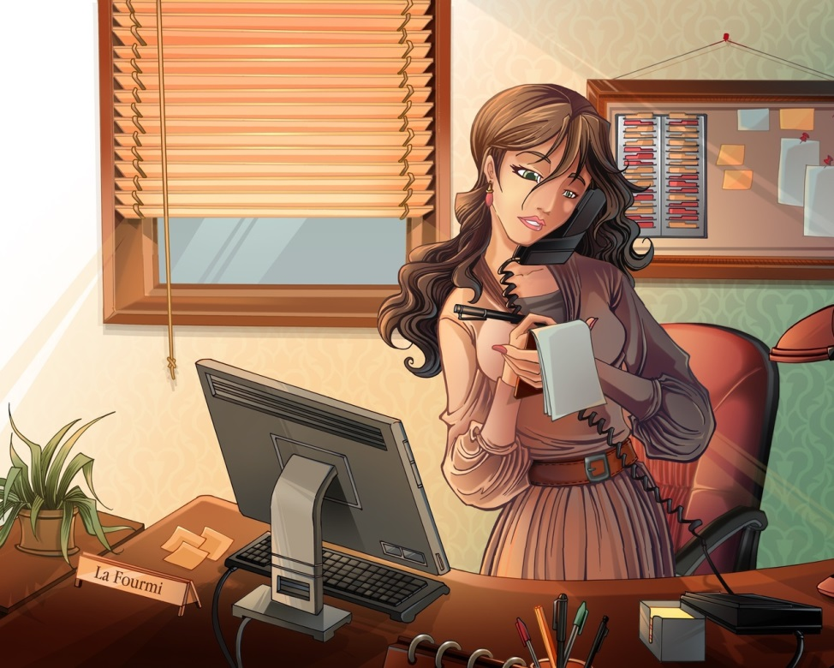
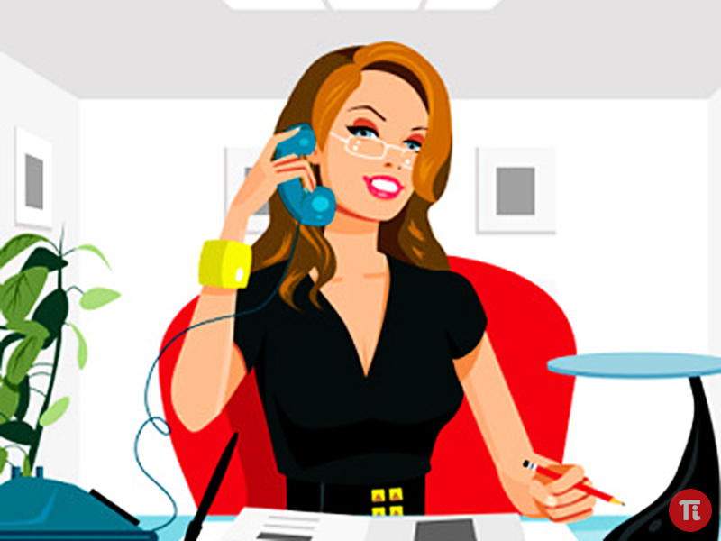
Основные обязанности секретаря – это прием телефонных звонков, встреча посетителей, работа с документами, чай-кофе. В зависимости от того, чей это секретарь, он фильтрует и перераспределяет соответствующий поток (людей, писем, звонков и т. д.).

Slide 5
Квалификационные уровни секретаря
Секретарь приемной
Секретарь-референт
Офис-менеджер
Технический секретарь

Slide 6
Квалификационные уровни секретаря
Технический секретарь – работает с оргтехникой (факсом, многофункциональным устройством, персональным компьютером), пользуется Интернетом, выполняет поручения руководителей и сотрудников, обзванивает фирмы и учреждения по поручению руководителя, принимает и отправляет сообщения по средствам связи.
Секретарь приемной – принимает входящие письма и факсы, сообщения по электронной почте, отвечает на телефонные звонки, переадресовывает их в отделы или конкретным сотрудникам, встречает посетителей, выполняет поручения руководителя и его заместителей, набирает тексты документов, ведет документацию.
Секретарь-референт — не только секретарь, но и специалист, хорошо знакомый с деятельностью фирмы, что может в ряде случаев принимать некоторые самостоятельные решения. Секретарь-референт готовит доклады руководителя, занимается поиском необходимой документации для руководителя, планирует рабочий день руководителя, решает административные вопросы в пределах своей компетенции.
Офис-менеджер – обеспечивает функционирование всего офиса: готовит материалы к презентациям, обеспечивает бесперебойное транспортное обслуживание, четкую связь, обеспечение работы офисной оргтехники и наличие канцтоваров. Офис-менеджер отвечает за внешний вид офиса, в небольшом учреждении может выполнять одновременно и функции кадровика.

Slide 7
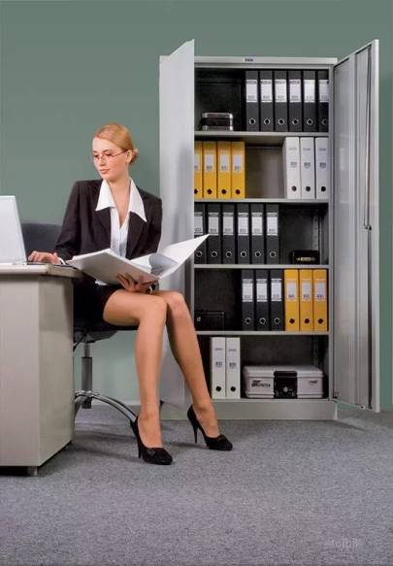

Деловые и личные качества секретаря
Деловые качества:
самоорганизованность;
инициативность;
сохранение служебной тайны;
дипломатичность;
пунктуальность;
умение предвидеть;
профессионализм;
ответственность;
организованность;
осведомленность;
преданность профессии;
умение адаптироваться;
коммуникабельность.
Личные качества:
любезность;
вежливость;
доброжелательность;
внешний вид;
опрятнось;
трудолюбие;
добросовестность;
аккуратность;
доброжелательность;
активность, гибкость поведения

Slide 8

Квалификационные требования
Секретарь должен уметь:
обеспечить эффективную работу руководителя;
оказать помощь в планировании рабочего дня;
организовать рабочее место руководителя;
вести сроковый контроль за поручениями руководства;
организовать командировку.
вести информационное обслуживание руководителя;
уметь работать с периодикой (подготавливать обзоры печати);
организовать прием посетителей;
устанавливать контакты;
организовать и обеспечить работу совещания;
составлять и оформлять документы, в том числе с помощью ПЭВМ;
использовать ПЭВМ, уметь пользоваться базами данных;
оперативно размножать документы

Slide 9
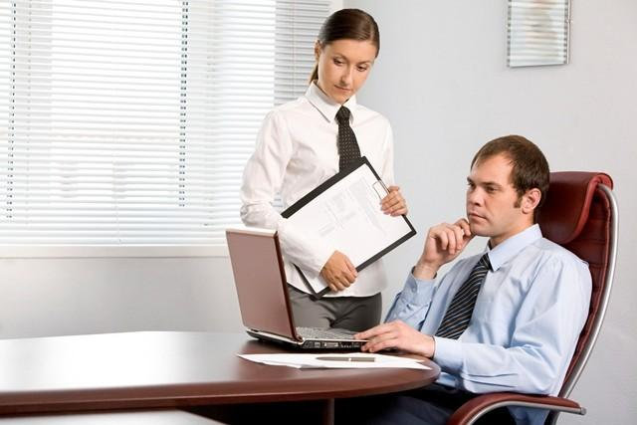
Должностные обязанности секретаря
Выполняет технические функции по обеспечению и обслуживанию работы руководителя предприятия (или подразделения).
Получает необходимые руководителю сведения от подразделений иди исполнителей, вызывает по его поручению работников.
Организует телефонные переговоры руководителя, принимает и передает телефонограммы,
Осуществляет работу по подготовке заседаний и совещаний, проводимых руководителем, ведет и оформляет протоколы.
Обеспечивает рабочее место руководителя канцелярскими принадлежностями, средствами организационной техники, создает условия, способствующие его эффективной работе.

Slide 10


Печатает по указанию руководителя различные материалы.
Ведет документационную работу, принимает поступающую на имя руководителя корреспонденцию, осуществляет ее систематизацию.
Организует прием посетителей, проявляя при этом тактичность и внимание к ним, содействует оперативности рассмотрения просьб и предложений работников.

Slide 11
Профессия секретаря: мифы и реальность
Миф 1. Секретарю не требуется большого ума и способностей. То есть им может стать каждый.
На самом деле. Хороший секретарь имеет очень высокий уровень «эмоционального интеллекта», она прекрасно разбирается в людях, весьма тактична и ответственна.
Миф 2. Секретарь — это высокая длинноногая блондинка. Ее основная задача — быть украшением офиса.
На самом деле. Хороший секретарь — образец элегантности, «деловое» лицо компании, стиль одежды секретаря, ее поведение, умение грамотно изъясняется, действовать в соответствии с элементарными правилами этикета действительно, в некоторой степени, служит украшением офиса.
Миф 3. Секретарь — очень легкая профессия. В ее обязанности входит всего лишь варить кофе, подавать документы на подпись руководителю и отвечать на телефонные звонки.
На самом деле. Секретарь — это эмоционально выматывающая работа. Секретарь должен уметь находить общий язык и с коллективом, налаживая со всеми ровные, деловые отношения, ни в коем случае никого не выделяя.

Slide 12
Профессия секретаря: мифы и реальность
Миф 4. Секретарь — профессия не престижная. Это кто-то вроде «девочки» для исполнения поручений, никакого решающего значения фигура секретаря в компании не имеет, принятие важных решений от нее не зависит.
На самом деле. Если говорить прямо, то хороший секретарь, успевший завоевать авторитет у коллектива и по достоинству оцененный начальством, — это «серый кардинал», который незримо, но существенно влияет на работу компании.
Миф 5. Секретари лишены возможности карьерного роста. Эта профессия не предполагает повышения в должности.
На самом деле. Миф верен отчасти. Действительно, хорошего секретаря руководитель будет держать возле себя, образно говоря, на привязи, потому что это и правая рука, и первый помощник. С другой стороны именно эти качества могут стать основой для карьерного продвижения в границах той же компании.

Slide 13

Профессия секретаря: мифы и реальность
Миф 6. Секретарь — сугубо женская профессия. Мужчины не занимают подобные должности.
На самом деле. Действительно, секретарями работают в основном женщины. Объяснить это можно тем, что в эмоциональном плане дамы более гибки, им легче подстроится под настроение и характер шефа, уладить какие-либо конфликты, где-то промолчать и т.д.

Slide 14

Секретарь — это лицо компании, незаменимый помощник руководителя, человек, владеющий различной информацией, от успешной работы которого зависит нормальное функционирование всего офиса

